Slide 1
Web攻防 训练营
暴力破解 - 字典制作工具cupp介绍与使用

Slide 2
课程内容
1. cupp介绍与安装
2. cupp使用基础

Slide 3
cupp介绍与安装
01

Slide 4
cupp介绍与安装
Cupp是一个跨平台的，用Python编写，用来针对个人情况制作密码字典。它的功能很简单，但有非常强大的结果。
安装步骤：
git clone https://github.com/Mebus/cupp.git
cd cupp
ls
./cupp.py
需要使用Python3来运行cupp

Slide 5
cupp使用基础
02

Slide 6
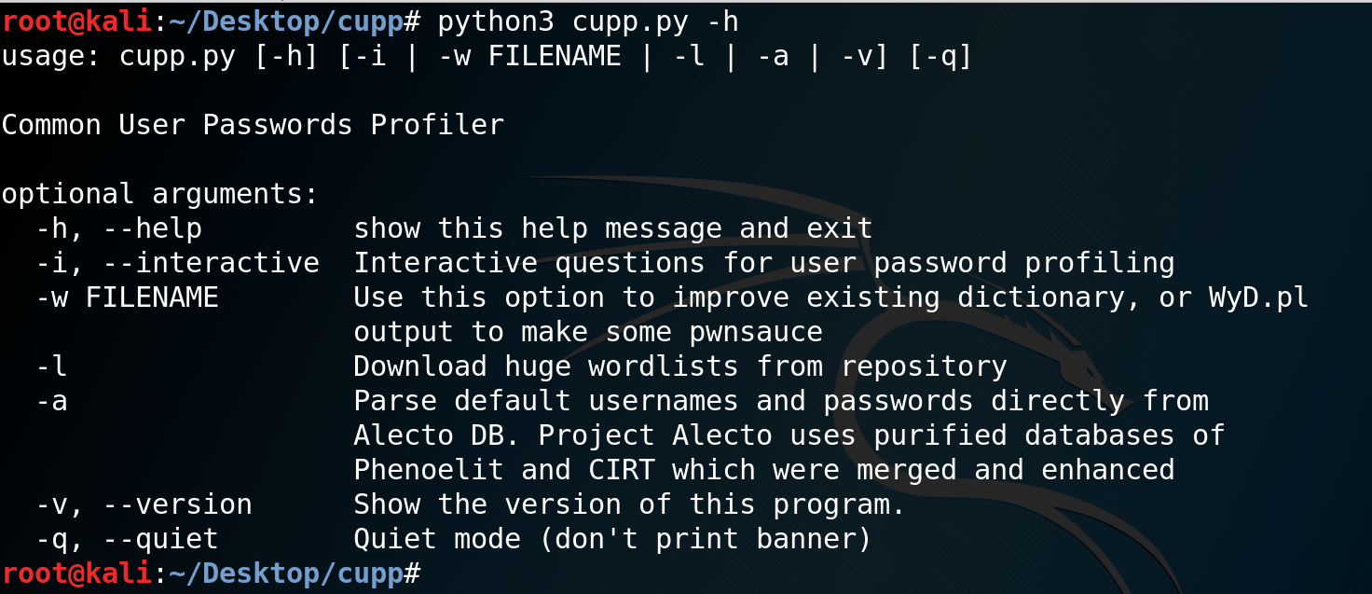
cupp使用基础
下面给出cupp的参数帮助信息。
-h 显示帮助信息
-i 以交互的方式制作用户密码字典文件
-w 使用此选项配置现有字典
-l 从仓库下载大型字典文件
-a 直接从Alecto DB解析默认用户名和密码。
-v 显示版主信息

Slide 7
总结
1. cupp介绍与安装
2. cupp使用基础

Slide 8
再见
欢迎关注 Web安全 训练营课程

